Slide 1
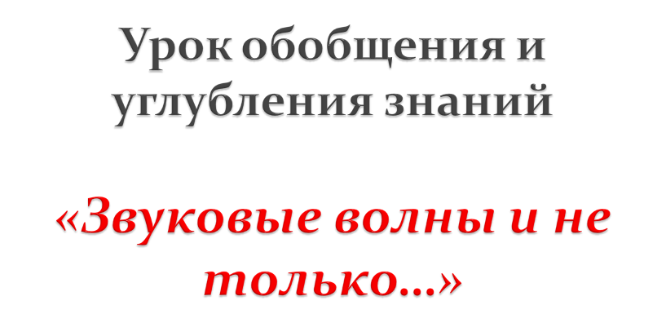
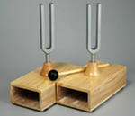
«Везде исследуйте всечасно,
Что есть велико и прекрасно»
М. В. Ломоносов

Slide 2


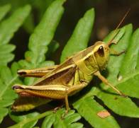



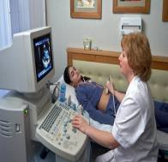




Slide 3

Что представляет собой звук?
Любая ли волна является звуковой?
Можно ли это утверждение как-то подтвердить экспериментально?
Каков должен быть диапазон частот колеблющегося тела, чтобы человек мог услышать звук?
Какие характеристики упругих волн, в том числе и звуковых, вам известны?
Назовите объективные физические характеристики звуковых волн?
Какие характеристики звука вы бы отнесли к субъективным характеристикам?

Slide 4

Чем вы объясните громкость звука?
Можно ли проверить это утверждение экспериментально?
От чего зависит высота звука?
Чем звуки одной частоты и громкости могут отличаться друг от друга?
В каких средах распространяется звук?
Известно, что упругие волны могут быть продольными и поперечными. Какими являются звуковые волны?

Slide 5


Критерии оценки | 1 автор | 2 автор | 3 автор | 4 автор | 5 автор | 6 автор
Техническое исполнение
Содержание
Речевая культура
Итоговый балл

Slide 6

Ухо - естественный приемник звуковых волн

Slide 7
Ухо — сложный вестибулярно-слуховой орган, который выполняет две функции: воспринимает звуковые импульсы и отвечает за положение тела в пространстве и способность удерживать равновесие.

Slide 8
Ухо человека воспринимает звуковые волны длиной примерно от 20,625 м до 1,65 см, что соответствует 16 — 20 000 Гц (колебаний в секунду).

Slide 9

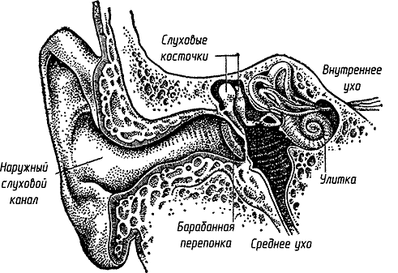
Наружное ухо
Среднее ухо
Внутреннее ухо

Slide 10

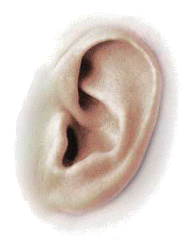
Наружное ухо состоит из ушной раковины и наружного слухового прохода.

Slide 11

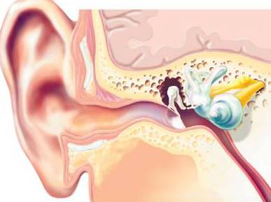
Основной частью среднего уха является барабанная полость, в которой находятся слуховые косточки: молоточек, наковальня и стремечко.

Slide 12

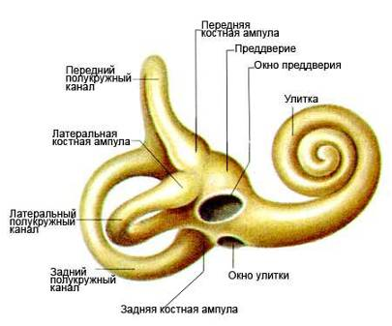
Внутренне ухо состоит из :
преддверия
улитки
полукружных каналов

Slide 13
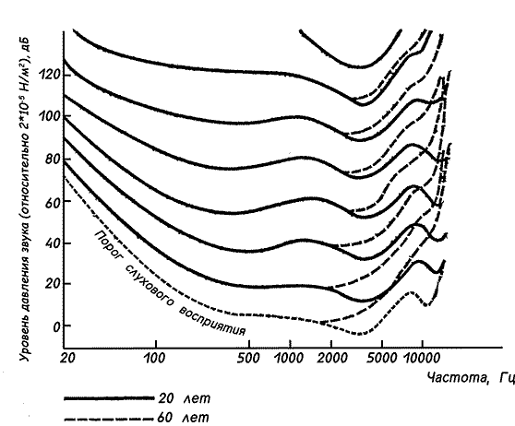
С возрастом чувствительность человеческого уха к высокочастотным звукам постепенно падает.
Линии равной громкости для чистых тонов (для людей различных возрастов).

Slide 14
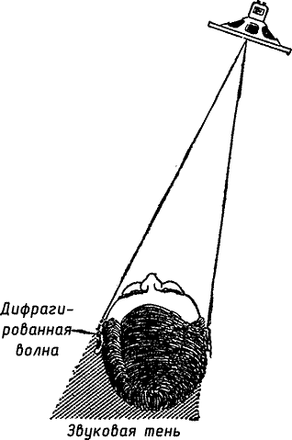
Определение направления прихода звука.

Slide 15

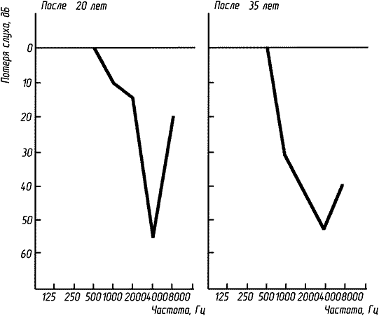

Slide 16

На всякий зов даю ответ, а ни души, ни тела нет.
Ты кричал – оно кричало, ты молчал – оно молчало.
Живёт без тела, говорит без языка.
Никто его не видит, а всякий слышит.
В тёмном бору, за любою сосною,
Прячется дивное диво лесное.
Крикну: «Ау!»- и оно отзовётся.
А засмеюсь – и оно засмеётся.

Slide 17


Slide 18
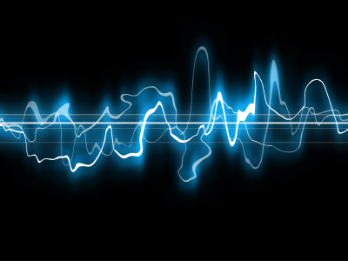
Гидроакустика — раздел акустики, изучающий излучение, прием и распространение звуковых волн в реальной водной среде для целей подводной локации, связи и т. п.

Slide 19
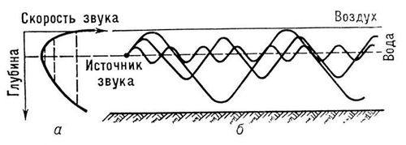
Главная особенность подводных звуков — их малое затухание, вследствие чего под водой звуки могут распространяться на значительно большие расстояния, чем, например, в воздухе.

Slide 20



Скорость распространения звука изменяется с глубиной, причём изменения зависят от времени года и дня, глубины водоёма и ряда других причин.
Звуковые лучи, выходящие из источника под некоторым углом к горизонту, изгибаются, причём направление изгиба зависит от распределения скоростей звука в среде.

Slide 21
Распределение скорости звука в различных районах Мирового океана различно и меняется во времени. Различают несколько типичных случаев вертикального распределения скорости звука :
изотермия
положительная рефракция
отрицательная рефракция
неоднородное распределение

Slide 22
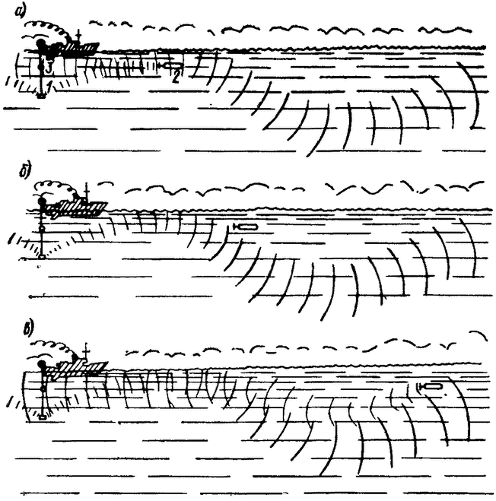
Вследствие рефракции могут образоваться мёртвые зоны — области, расположенные недалеко от источника, в которых слышимость отсутствует.

Slide 23
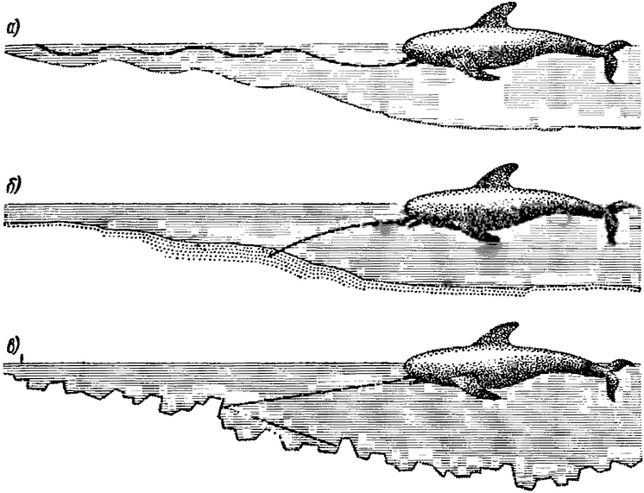

Slide 24
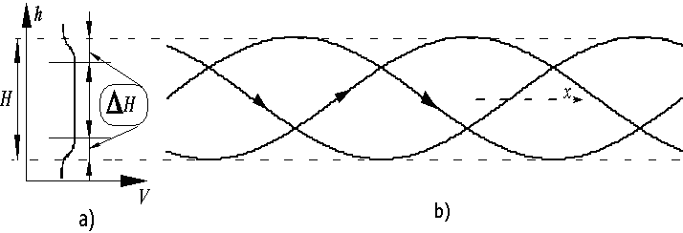
Наличие рефракции может приводить и к увеличению дальности распространения звука — явлению сверхдальнего распространения звуков под водой.

Slide 25

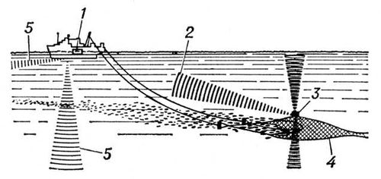
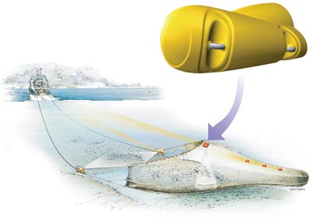
В рыболовстве

Slide 26
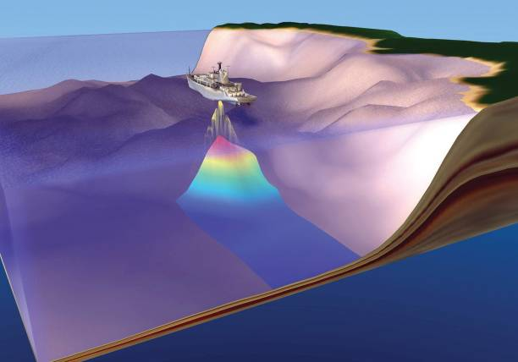
Морская навигация; Океанологические исследования;
Звукоподводная связь;
Измерение глубины водоёмов с помощью гидроакустических эхо-сигналов

Slide 27

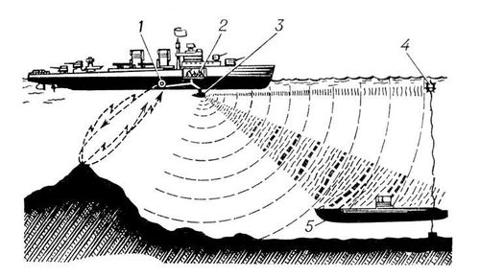
Схема работы гидроакустических станций надводного корабля: 1 - преобразователь эхолота, 2 – пост гидроакустиков, 3 – преобразователь гидролокатора, 4 – обнаруженная мина, 5 – обнаруженная подводная лодка.
Notes:
Гидроакустическая станция устанавливают на подводных лодках, военных надводных кораблях, вертолётах, на береговых объектах для решения задач противолодочной обороны, поиска противника, связи подводных лодок друг с другом и с надводными кораблями, выработки данных для пуска ракето-торпед и торпед, безопасности плавания и др. На транспортных, промысловых и исследовательских судах Гидроакустическая станция применяют для навигационных нужд, поиска скоплений рыбы, проведения океанографических и гидрологических работ, связи с водолазами и др. целей.

Slide 28


Ультразвуковая чистка
Приготовление смесей
Ультразвуковая пайка
Точечная ультразвуковая сварка
Ультразвуковая голография
Ультразвуковая томография
Электроника
Биология
Медицина
Химия

Slide 29

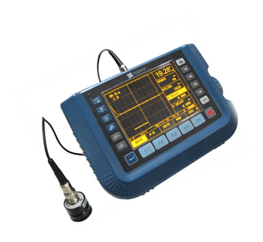
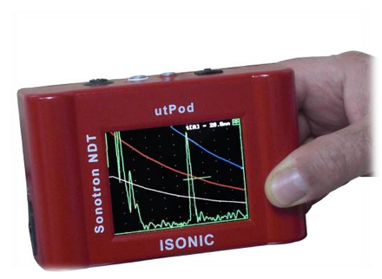
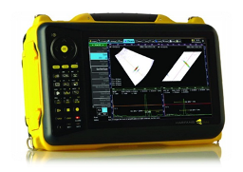

Slide 30
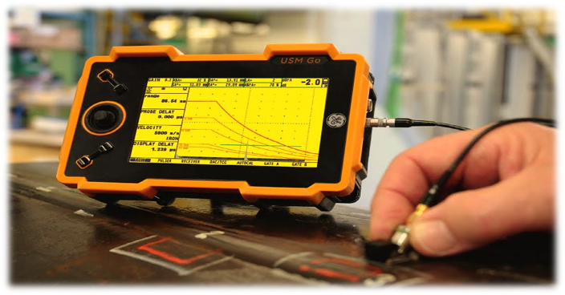
Ультразвукова́я дефектоскопи́я — совокупность неразрушающих методов контроля материалов, использующихся для обнаружения нарушений однородности макроструктуры, отклонений химического состава и т.п

Slide 31
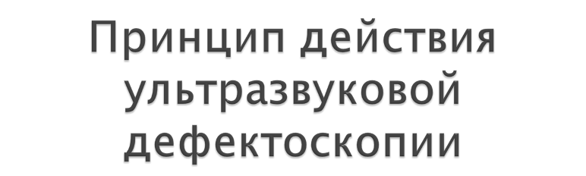
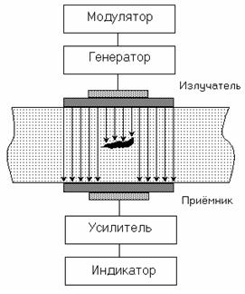
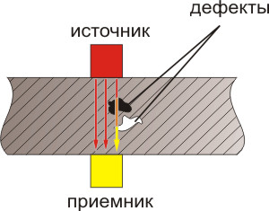

Slide 32
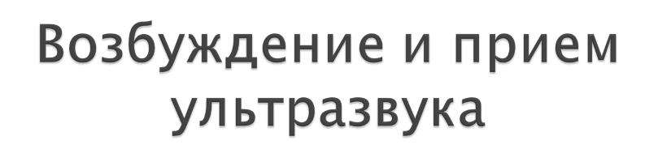
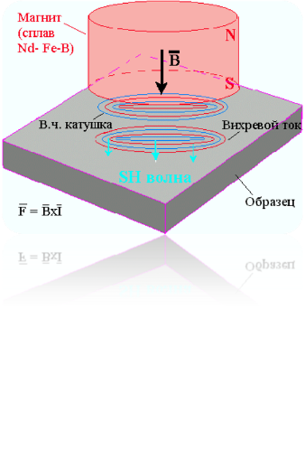
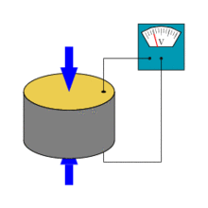
Существует несколько методов возбуждения ультразвуковых волн в исследуемом объекте. Наиболее распространенным является использование пьезоэлектрического эффекта и ЭМА метода.

Slide 33

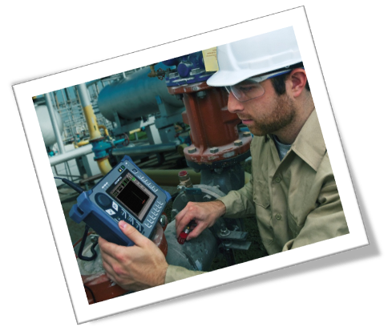

н

Slide 34
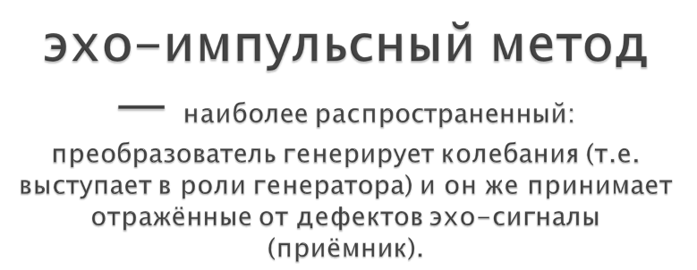
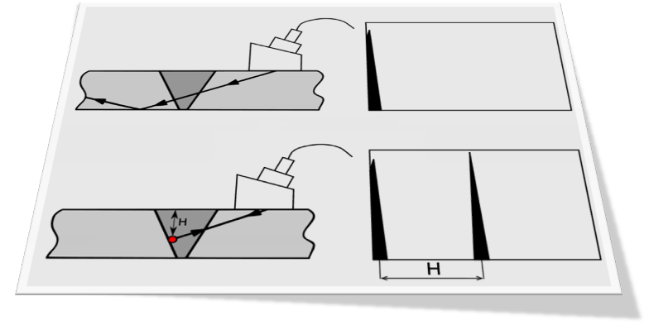

Slide 35
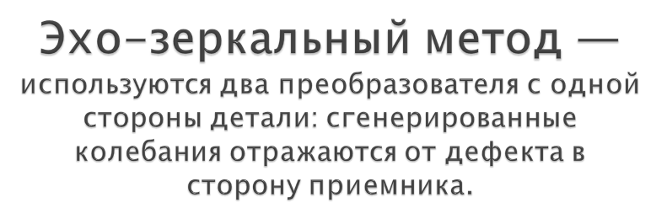
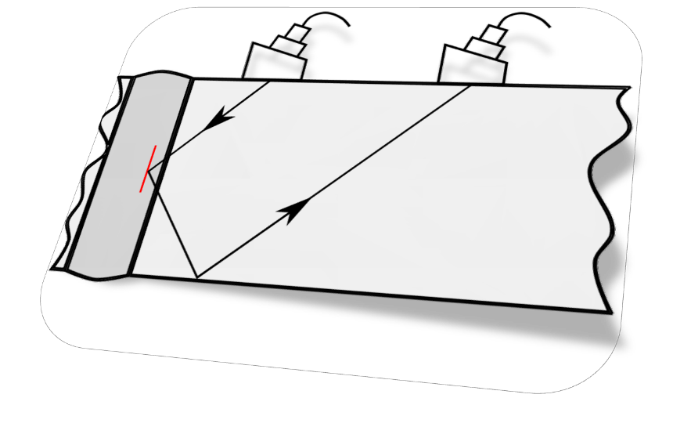

Slide 36

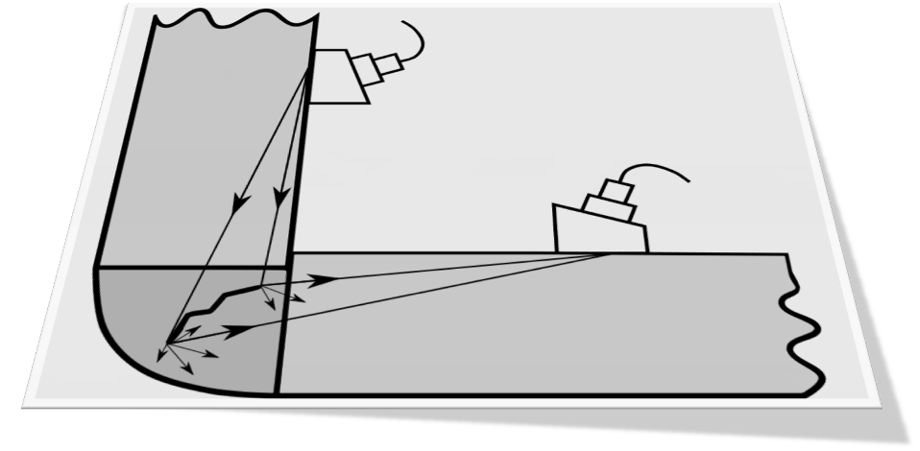

Slide 37

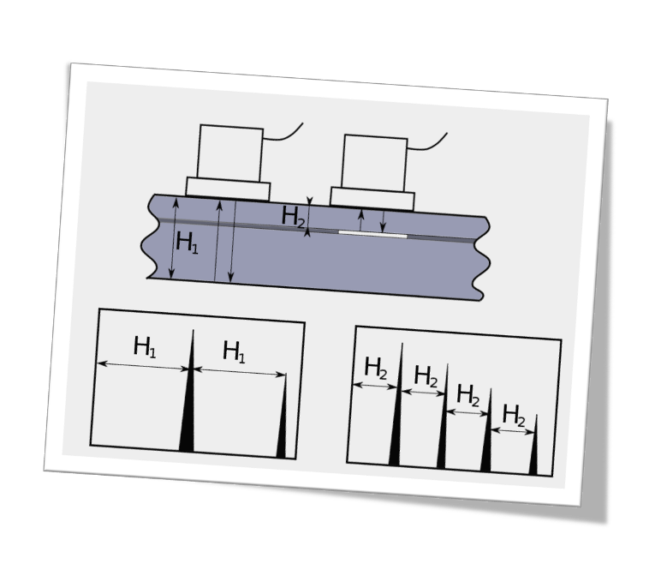

Slide 38
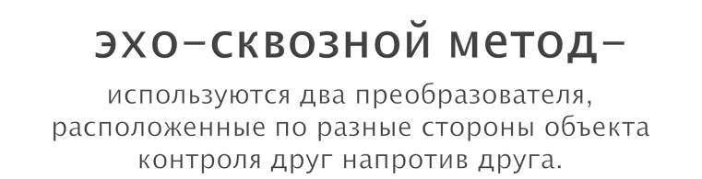
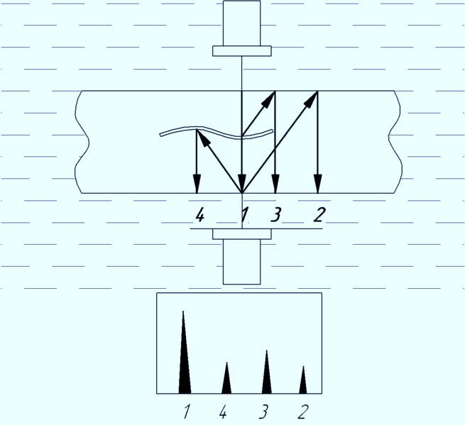

Slide 39

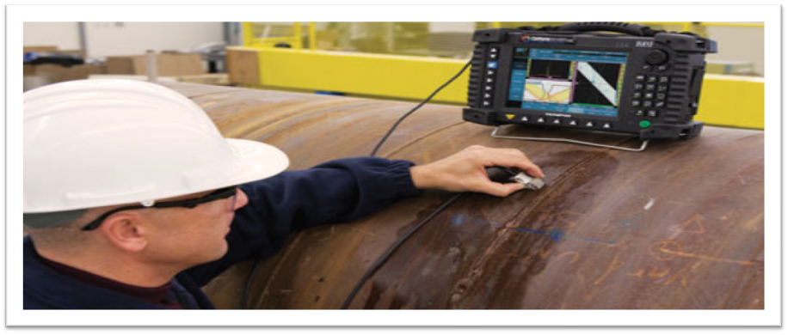
Ультразвуковое исследование не разрушает и не повреждает исследуемый образец, что является его главным преимуществом. Возможно проводить контроль изделий из разнообразных материалов, как металлов, так и неметаллов. Кроме того можно выделить высокую скорость исследования при низкой стоимости и опасности для человека (по сравнению с рентгеновской дефектоскопией) и высокую мобильность ультразвукового дефектоскопа.

Slide 40


Использование пъезоэлектрических преобразователей требует подготовки поверхности для ввода ультразвука в металл, в частности создания шероховатости не ниже класса 5, в случае со сварными соединениями ещё и направления шероховатости (перпендикулярно шву). Малейший воздушный зазор может стать неодолимой преградой.

Slide 41


Slide 42
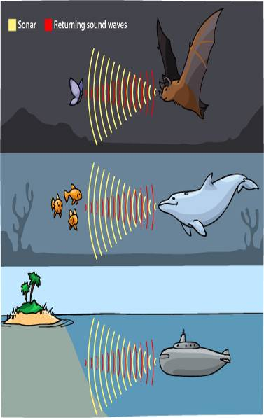
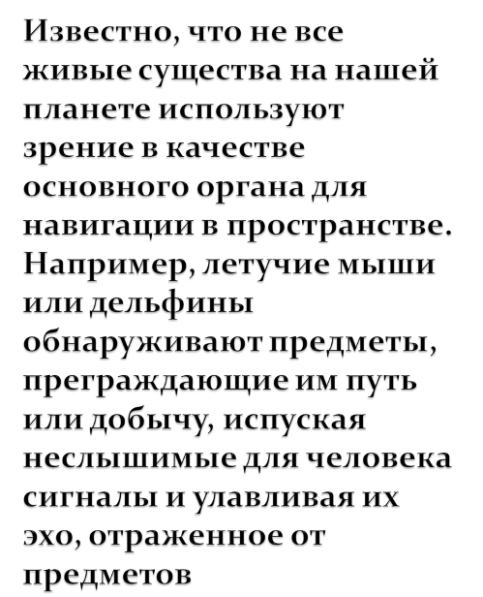

Slide 43
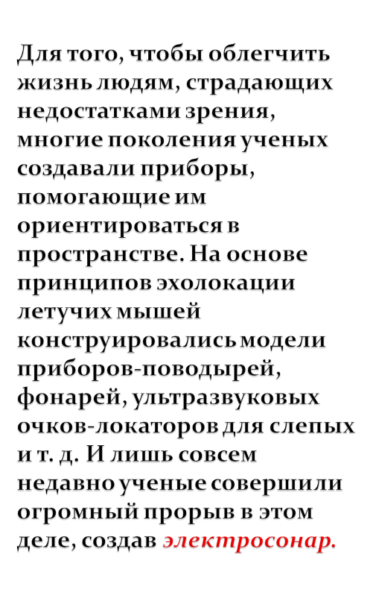


Slide 44


Используется в медицинской технике, а именно, в устройстве для ориентации слепых в пространстве, т.е. для предупреждения о препятствиях на пути их следования. Имеет миниатюрные размеры, вес и длительное время автономной работы

Slide 45

Обнаруживая препятствие, электросонар подаёт звуковой или вибрационный сигнал разной длительности. Длительность сигнала зависит от расстояния до препятствия. Направляя прибор в разные стороны, можно получить четкую картину об окружающих препятствиях, например, бордюрах, ступенях, стенах.

Slide 46

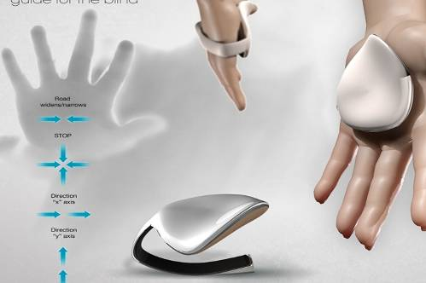
Дальность обнаружения препятствий-до 7 метров
Вес – менее 150 граммов
Размер – не более 7 х 7 х 3,5 см (ДхШхВ)
Время автономной работы – более 3 часов
Питание – от батарейки или аккумулятора «Крона»

Slide 47
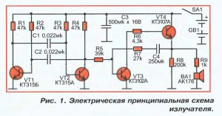

Slide 48




Slide 49

Давно известно, что ультразвуковое излучение можно сделать узконаправленным. Тем не менее, лишь сравнительно недавно стал намечаться истинно научный подход к анализу явлений, возникающих при взаимодействии ультразвукового излучения с биологической средой. С применением ультразвука в медицине связано множество разных аспектов.

Slide 50
Проблема интерпретации взаимодействия акустического излучения с биологической средой существенно упрощается, если последнюю рассматривать не как твердое тело, а как жидкость. То, что взаимодействие ультразвука с тканью можно смоделировать его взаимодействием с жидкостями, - важный фактор, повышающий практическую ценность медицинской ультразвуковой диагностики.

Slide 51
Прием и измерение ультразвука
В медицинских или биологических приложениях необходимость в приеме и измерении ультразвука возникает в трех обширных областях. Ультразвук по определению не воспринимается непосредственно органами чувств человека, и поэтому необходимо использовать какой-то физический эффект или последовательность таких эффектов, чтобы действие ультразвука могло проявиться, причем главным образом количественно. Таким образом, выбор метода для конкретной задачи производится с точки зрения удобства его применения, а также точности измерения интересующего параметра акустического поля.

Slide 52
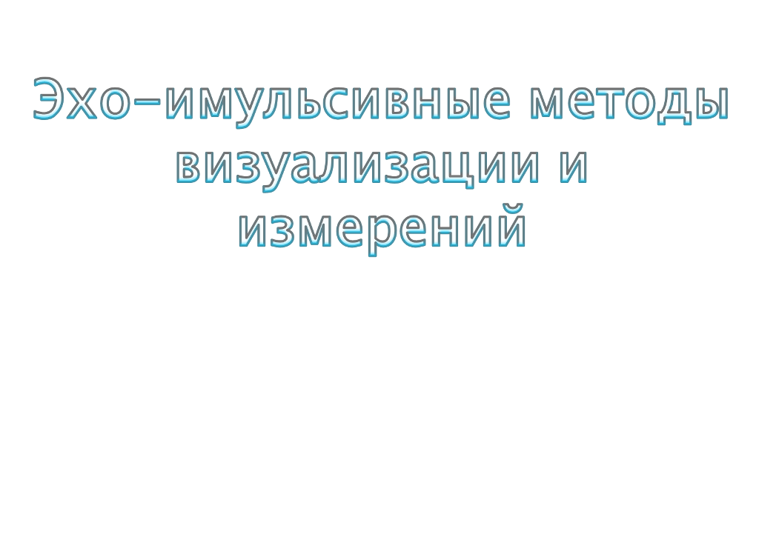
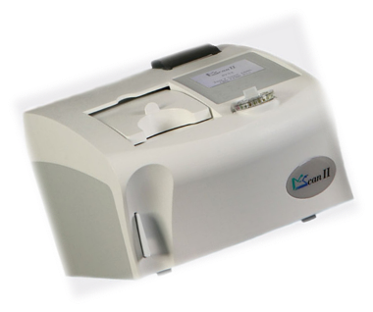
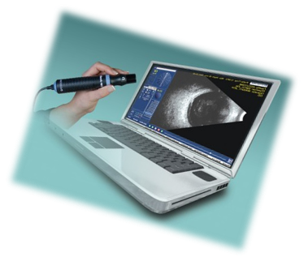


Slide 53
Методы ультразвуковой эхо-импульсной визуализации уже нашли широкое и разнообразное применение в медицине.
Эхо-импульсные методы в настоящее время стали широко применятся во многих областях медицины.

Slide 54
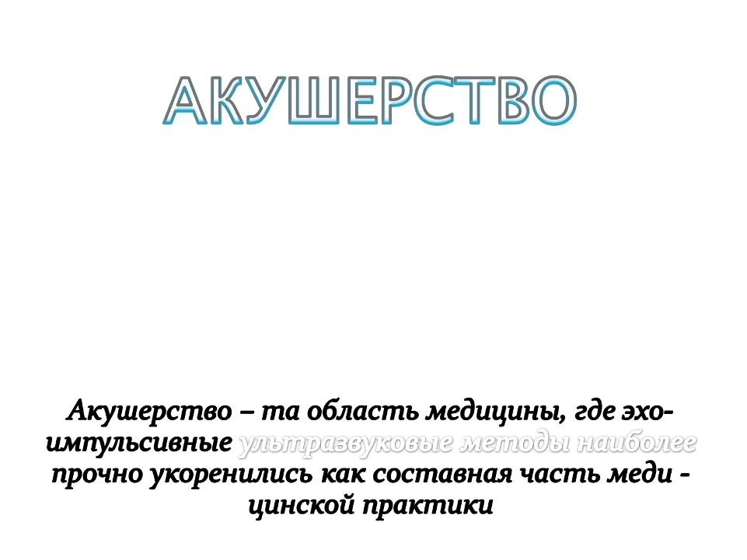


Slide 55
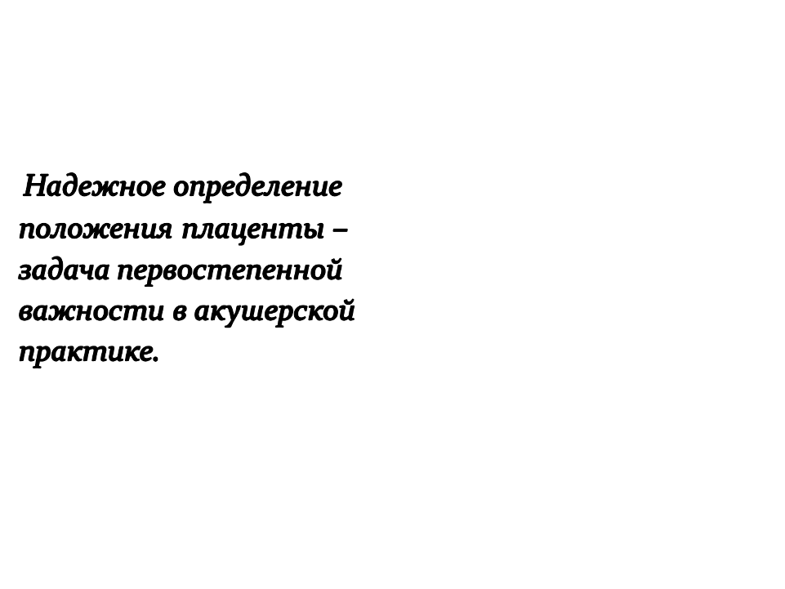


Slide 56

Второй вид процедур,
ставших уже привычными, -
оценка развития плода
по измерению одного или
более его размеров,
таких как диаметр
и окружность головки,
площадь грудной клетки
или живота.

Slide 57



Slide 58

Наконец, необходимо
отметить ультразвуковое
исследование движения
плода. Это явление лишь
недавно стало
предметом подробного
исследования.
Здесь основной интерес представляет исследования физиологии и развития плода

Slide 59




Slide 60

Здесь также важна точность работы
и калибровки аппаратуры,
необходимо
также уделить особое
внимание эффектам,
связанным с преломлением
ультразвука в хрусталике и роговице.

Slide 61



Slide 62



Slide 63



Slide 64

Уменьшение
мышечного спазма
Болеутоляющее действие
Увеличение растяжимости коллагено-
содержащих тканей
Повышение подвижности суставов
Изменения кровотока

Slide 65





Slide 66












Slide 67







Slide 68


Шум — беспорядочные колебания различной физической природы, отличающиеся сложностью временной и спектральной структуры.
Первоначально слово шум относилось исключительно к звуковым колебаниям, однако в современной науке оно было распространено и на другие виды колебаний (радио-, электричество).
Шум — совокупность апериодических звуков различной интенсивности и частоты. С физиологической точки зрения шум — это всякий неблагоприятный воспринимаемый звук.

Slide 69


Для количественной оценки шума используют усредненные параметры, определяемыми на основании статистических законов. Для измерения характеристик шума применяются шумомеры, частотные анализаторы, коррелометры и др.
Для измерений инфразвуковых и ультразвуковых шумов применяются широкодиапазонные шумомеры.

Slide 70



Физическая характеристика громкости звука - уровень звукового давления. дБА - акустический децибел, единица измерения уровня шума с учетом восприятия звука человеком.

Slide 71

Предел чувствительности человеческого уха - 0 ДбА
Едва слышно | 10-20 дБА | Шелест листвы, шепот человека
Довольно слышно | 20-40 дБА | Обычная речь
Отчетливо слышно | 50-60 дБА | Разговор
Шумно | 60-75 дБА | Громкий разговор, громкий смех
Очень шумно | 80-95 дБА | Крик, мотоцикл, вагон метро
Крайне шумно | 100-125 дБА | Оркестр, вертолет, раскаты грома
Болевой порог, контузия, травмы, шок | 130-160 дБА | Отбойный молоток, старт ракеты, ударная волна от сверхзвукового самолета
При уровнях звука свыше 160 децибел - возможен разрыв барабанных перепонок и лёгких, больше 200 - смерть

Slide 72


На слуховой аппарат человека
На нервную систему человека
На сердечно-сосудистую систему
На репродуктивную функцию человека
Становится
Раздражительным, нервным, слабым,
забывчивым
Тревожным, испуганным, плохо видит,
ухудшается интеллектуальная деятельность
Быстро утомляемым
Приобретает
Гипертоническую болезнь
Бессонницу
Неправильный обмен веществ
Снижается порог чувствительности нервных клеток

Slide 73


В 1959г. была создана Международная организация по борьбе с шумом.
Борьба с шумом – это сложная комплексная, требующая больших усилий и средств проблема. Тишина стоит денег и немалых. Источники шума весьма разнообразны и нет единого способа, метода борьбы с ними. Тем не менее акустическая наука может предложить эффективные средства борьбы с шумом

Slide 74



Людвиг Ван Бетховен
Константин Эдуардович Циолковский

Slide 75

Спасибо за урок

